Slide 1


TIẾNG VIỆT
LỚP 4
TIẾNG VIỆT
LỚP 4

Slide 2



Khởi động

Slide 3


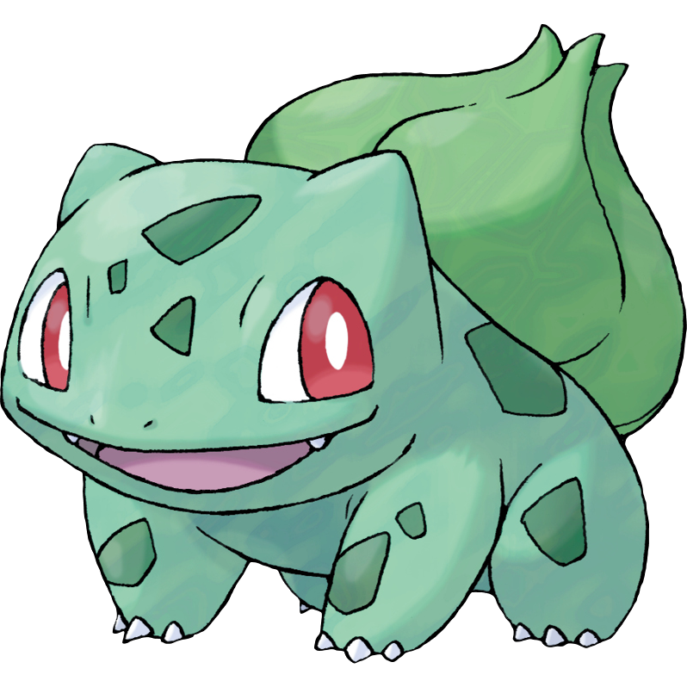

POKEMON YÊU THÍCH
Thêm
Trạng
Ngữ

Slide 4

Điền trạng ngữ vào chỗ chấm.
…………, Mai đã trở thành học sinh giỏi.
A. Ngày mai
B. Ngoài đường
C. Nhờ chăm chỉ học tập

Slide 5
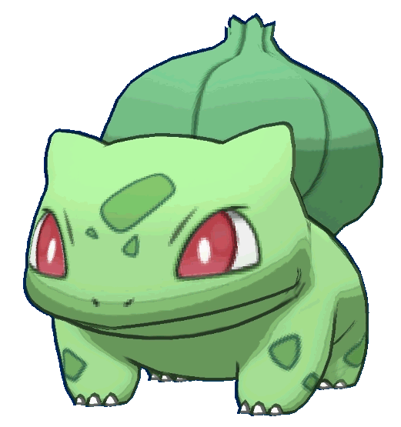
Trong câu:
“Trong năm học này, vì dịch covid-19, chúng em phải học bài trực tuyến ”.
Trạng ngữ là :
Trong năm học này
Vì dịch covid-19
Trong năm học này, vì dịch covid-19

Slide 6

Cho câu:
“Trước nhà, mấy cây hoa cúc trắng nở rộ”.
Trạng ngữ được gạch chân trong câu trên là:
Trạng ngữ chỉ thời gian.
Trạng ngữ chỉ nơi chốn.
Trạng ngữ chỉ nguyên nhân.

Slide 7
Thêm trạng ngữ chỉ mục đích
cho câu
Thêm trạng ngữ chỉ mục đích
cho câu

Slide 8
KHÁM PHÁ

Slide 9
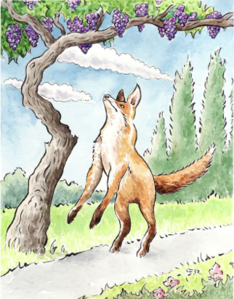
1. Trạng ngữ được in nghiêng trong mẩu chuyện dưới đây trả lời câu hỏi gì?
Con cáo và chùm nho
Một con cáo nhìn thấy những chùm nho chín mọng liền tìm cách hái chúng. Nhưng loay hoay mãi, cáo ta vẫn không với tới được chùm nho. Để dẹp nỗi bực mình, Cáo bèn nói:
- Nho còn xanh lắm.
TRUYỆN NGỤ NGÔN Ê-DỐP

Slide 10


Trạng ngữ : “Để dẹp nỗi bực mình” trả lời cho câu hỏi: Để làm gì?, Nhằm mục đích gì?
Con cáo và chùm nho
Một con cáo nhìn thấy những chùm nho chín mọng liền tìm cách hái chúng. Nhưng loay hoay mãi, cáo ta vẫn không với tới được chùm nho. Để dẹp nỗi bực mình, Cáo bèn nói:
- Nho còn xanh lắm.
TRUYỆN NGỤ NGÔN Ê-DỐP

Slide 11

2. Loại trạng ngữ trên bổ sung cho câu ý nghĩa gì?
Trạng ngữ: “Để dẹp nỗi bực mình” bổ sung ý nghĩa mục đích cho câu.

Slide 12
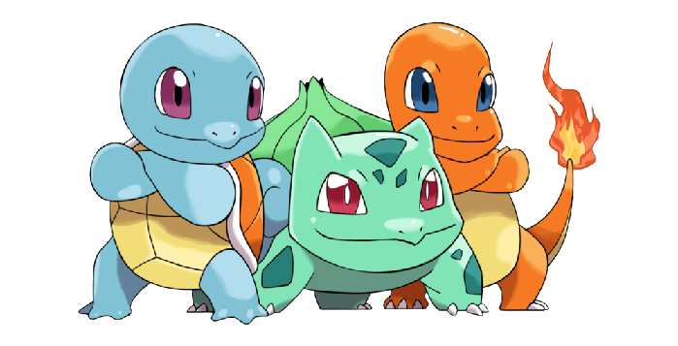
Ghi nhớ
1. Để nói lên mục đích tiến hành sự việc nêu trong câu, ta có thể thêm vào câu những trạng ngữ chỉ mục đích.
2. Trạng ngữ chỉ mục đích trả lời cho các câu hỏi Để làm gì? Nhằm mục đích gì?, Vì cái gì?...

Slide 13
LUYỆN TẬP

Slide 14


1. Tìm trạng ngữ trong những câu sau:
a) Để tiêm phòng dịch cho trẻ em, tỉnh đã cử nhiều đội y tề vể các bản.
b) Vì Tổ quốc, thiếu niên sẵn sàng!
c) Nhằm giáo dục ý thức bảo vệ môi trường cho học sinh, các trường đã tổ chức nhiều hoạt động thiết thực.

Slide 15

2.Tìm các trạng ngữ thích hợp để điền vào chỗ trống:
a) … , xã em vừa đào một con mương
b) … , chúng em quyết tâm học tập và rèn luyện thật tốt.
c) … , em phải năng tập thể dục.

Slide 16

2. Tìm các trạng ngữ thích hợp để điền vào chỗ trống:
Tham khảo
Để lấy nước tưới cho ruộng đồng
a) , xã em vừa đào một con mương
b) , chúng em quyết tâm học tập và rèn luyện thật tốt.
c) , em phải năng tập thể dục.
Vì danh dự của lớp
Để thân thể khỏe mạnh

Slide 17


3. Thêm chủ ngữ, vị ngữ vào chỗ trống để có các câu hoàn chỉnh:
a) Vì sao chuột thường gặm các vật cứng? Không giống với răng người và răng nhiều loài vật khác, răng của chuột mỗi ngày một mọc dài ra, cho đến khi chuột chết mới thôi. Nếu răng cứ mọc dài mãi như vậy, dĩ nhiên là rất vướng víu. Để mài cho răng mòn đi, ……
Theo Phạm Văn Bình
chuột gặm các đồ vật cứng.

Slide 18
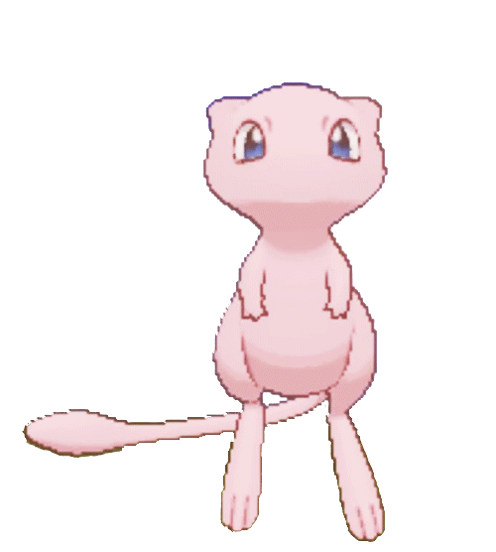
3. Thêm chủ ngữ, vị ngữ vào chỗ trống để có các câu hoàn chỉnh:
b) Vì sao lợn thường lấy mõm dũi đất lên? Chúng ta biết rằng các giống lợn nuôi hiện nay đều có nguồn gốc từ lợn rừng. Mũi và mồm lợn rừng rất dài, xương mũi rất cứng. Để tìm thức ăn, …… Thói quen dũi đất của lợn nhà bắt nguồn từ cách tìm kiếm thức ăn của lợn rừng.
Theo Phạm Văn Bình

Slide 19

3. Thêm chủ ngữ, vị ngữ vào chỗ trống để có các câu hoàn chỉnh:
b) Vì sao lợn thường lấy mõm dũi đất lên? Chúng ta biết rằng các giống lợn nuôi hiện nay đều có nguồn gốc từ lợn rừng. Mũi và mồm lợn rừng rất dài, xương mũi rất cứng. Để tìm thức ăn, chúng dùng cái mũi và mồm đặc biệt đó dũi đất. Thói quen dũi đất của lợn nhà bắt nguồn từ cách tìm kiếm thức ăn của lợn rừng.

Slide 20
CỦNG CỐ

Slide 21
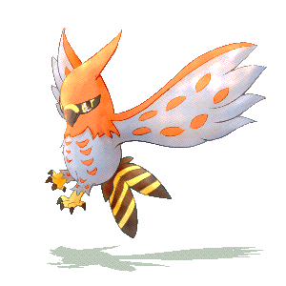


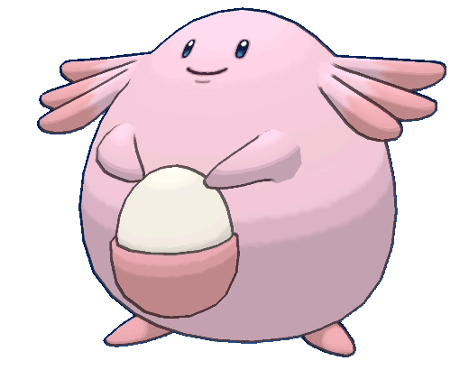

* Ñaët 1 caâu coù traïng ngöõ.

Slide 22

Dặn dò

Slide 23
CHÚC CÁC EM HỌC TỐT!

